Slide 1
Digitalisieren
Das Digitalisieren beschreibt den Prozess der Umwandlung analoger geografischer Informationen in digitale Formate. Dieser Prozess ermöglicht es, geografische Informationen in digitalen Datenformaten zu speichern und räumliche Analysen durchzuführen.

Slide 2

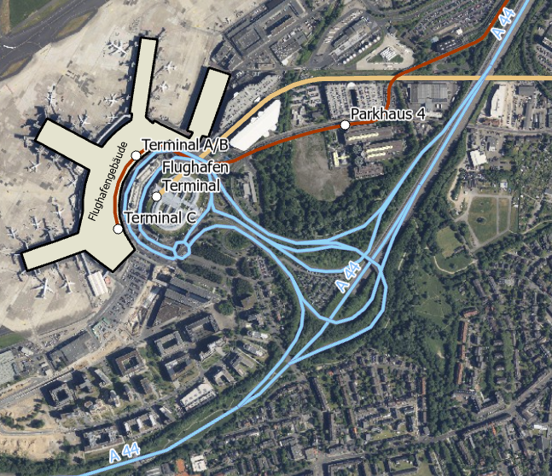

Digitalisierungsprozess
Erfassen, Bearbeiten und Speichern
In ArcGIS Pro können, durch das Zeichnen von Linien, Punkten und Polygonen, analoge Karten und Luftbilder in digitale Daten umgewandelt werden. Dies erfolgt mithilfe der sogenannten "Digitalisierungswerkzeuge" in der Software.
Dazu gehören Werkzeuge zum Zeichnen von Linien und Polygonen, zum Einfügen von Punkten und zum Bearbeiten von digitalen Geodaten.
Abb.1: Karte mit digitalisierten Formen
(ArcGIS Pro)

Slide 3
Digitalisierungswerkzeuge
Editor-Werkzeuge:
Diese Leiste bietet grundlegende Werkzeuge zur Erstellung und Bearbeitung von Vektordaten. Hier kann man Punkte, Linien und Polygone digitalisieren und editieren
Snapping-Werkzeuge:
Sie erleichtern die genaue Platzierung von Features, indem sie automatisch an vorhandene Linien, Knoten oder Punkte einrasten. Das ist hilfreich, um Fehler in der Geometrie zu vermeiden
Topology-Werkzeuge:
Stellen sicher, dass die digitalin Features bestimmten räumlichen Beziehungen folgen, wie das Vermeiden von Überschneidungen oder Lücken zwischen Polygonen
Georeferenzierungs-Werkzeug:
Zum Zuweisen eines Koordintensystems zu gescannten Karten oder Bilder. Damit wird der Bezug zu realen geographischen Koordinaten hergestellt

Slide 4
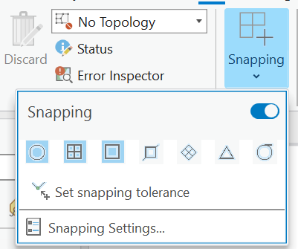
Snapping
Snapping ist eine Funktion in GIS-Software wie ArcGIS, die sicherstellt, dass beim Erstellen oder Bearbeiten von geografischen Features deren Kanten, Punkte oder Linien exakt an bereits vorhandene Features „einrasten“. Dies hilft, räumliche Ungenauigkeiten zu vermeiden und stellt sicher, dass benachbarte Features korrekt aneinander ausgerichtet sind, z. B. dass Straßen sich genau an Kreuzungen treffen oder Polygone ohne Lücken nebeneinander liegen.
Es gibt verschiedene Arten von Snapping:
Punkt-Snapping: Ein neues Feature „snappt“ an die exakten Koordinaten eines vorhandenen Punktes.
Kanten-Snapping: Ein Feature „snappt“ an eine Linie oder Kante eines bestehenden Features.
Vertex-Snapping: Ein Feature „snappt“ an die Scheitelpunkte (Vertices) eines anderen Features.
Abb.2: Snapping
(ArcGIS Pro)

Slide 5
Selektieren
Das Selektieren bezieht sich auf den Akt des Auswählens bestimmter geografischer Daten oder Objekte innerhalb eines Datensatzes. Dies ermöglicht es Benutzern, geografische Daten zu isolieren und auf spezifische Aspekte ihrer Analyse zu konzentrieren.

Slide 6
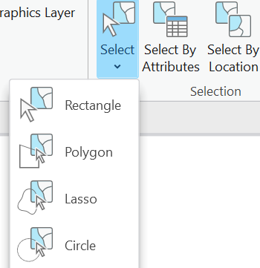
Selektionswerkzeuge
Manuelle Selektion:
Auswahl einzelner Features durch einen Klick direkt in der Karte oder in der Attributtabelle.
Selektion nach Zeichenfläche:
Auswahl von Features, die innerhalb einer vom Benutzer gezogenen Zeichenfläche liegen.
Selektion nach Sichtbarkeit:
Auswahl von allen Features, die in dem aktuellen Kartenausschnitt sichtbar sind.
Selektion nach Attributen:
Auswahl von Features anhand von Attributen.
Räumliche Selektion:
Auswahl von Features anhand von räumlichen Beziehungen wie der Nähe, einer Überlappung oder Überschneidung etc. mit anderen Layern.
Abb.3: Selektion
(ArcGIS Pro)

Slide 7
Selektionsprozess
Vorgehen in Schritten
Auswahlkriterien festlegen nach räumlichen Beziehungen, Attributen oder anderen Eigenschaften
Werkzeug auswählen
Selektionsprozess ausführen
Ergebnisse prüfen
Weiterverwendung der Auswahl

Slide 8
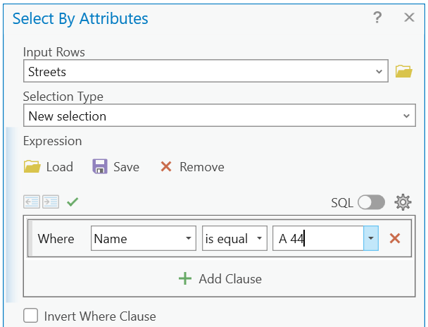
Select by Attribute
Abfrage erstellen: Du erstellst eine Abfrage, indem du Bedingungen festlegst, die auf den Attributdaten der Features basieren. Zum Beispiel könntest du alle Straßen auswählen, deren Name „A44“ ist, oder alle Gebäude, die eine Höhe von mehr als 50 Metern haben.
SQL-ähnliche Abfragesprache: Die Abfrage wird oft in einer SQL-ähnlichen Syntax formuliert. Zum Beispiel: Name = ‚A44' oder HEIGHT > 50. Die graphische Maske in ArcGIS Pro hilft, sodass man kein SQL können muss.
Attributfelder verwenden: Du wählst das Attributfeld aus, auf dem die Abfrage basieren soll. Die Abfrage kann einfache Bedingungen oder komplexere logische Ausdrücke enthalten, wie AND, OR, und NOT.
Ergebnisse visualisieren/ verwenden: Nach der Abfrage bspw. die ausgewählten Features auf der Karte hervorgehoben oder für weitere Analysen verwenden.
Abb.4: Selecting Attributes
(ArcGIS Pro)

Slide 9
Manipulieren
Die Manipulation bezieht sich auf den Prozess der Bearbeitung und Anpassung geografischer Daten in einem GIS-Umfeld. Durch gezielte Manipulationen können die Daten aufbereitet, an die Projektanforderung angepasst und nach Fehlern korrigiert werden.

Slide 10
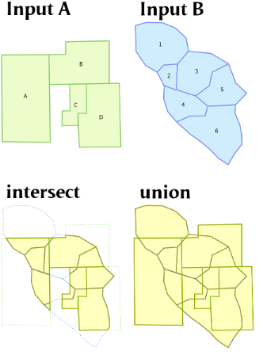
Manipulierungswerkzeuge
Clip:
Schneidet einen Layer entlang der Grenzen eines anderen Layers und behält nur die Daten im überlappenden Bereich
Buffer:
Erstellt Pufferzonen um Punkte, Linien oder Polygone, um Bereiche innerhalb einer bestimmten Entfernung zu definieren
Union:
Kombiniert die Geometrien und Attribute von zwei oder mehr Layern, um einen neuen Layer mit allen Features und deren Attributen zu erstellen
Intersect:
Erzeugt neue Features, die nur in den überlappenden Bereichen von zwei oder mehr Layern existieren und kombiniert deren Attribute
Abb.5: Manipulation
(Wikimedia)

Slide 11
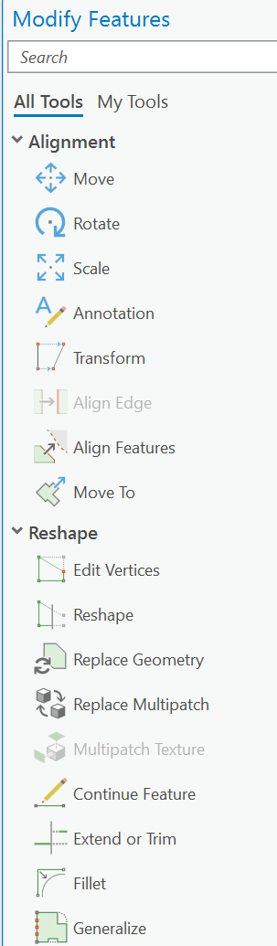
Modify
Beispiele:
Verschieben von Features (Move): Verschiebt ein gesamtes geografisches Feature an eine neue Position, ohne dessen Form zu verändern
Rotieren und Skalieren (Rotate, Scale): Dreht oder ändert die Größe eines Features, um dessen Ausrichtung oder Maßstab anzupassen
Bearbeiten von Scheitelpunkten (Edit Vertices): Ermöglicht das Verschieben, Hinzufügen oder Löschen von Scheitelpunkten, um die Form eines Linien- oder Polygon-Features anzupassen
Vereinfachen oder Glätten von Features (Generalize): Reduziert die Komplexität eines Features durch Entfernen überflüssiger Scheitelpunkte oder Glätten von Ecken
Abb.6: Modify
(ArcGIS Pro)

Slide 12



Referenzen
Abb.1: Karte mit digitalisierten Formen – selbst erstellt in ArcGIS Pro
Abb.2: Snapping – selbst erstellt in ArcGIS Pro
Abb.3: Selektion – selbst erstellt in ArcGIS Pro
Abb.4: Selecting Attributes – selbst erstellt in ArcGIS Pro
Abb.5: Manipulation – https://commons.wikimedia.org/wiki/File:Vector_Overlay_Operators.png
Abb.6: Modify – selbst erstellt in ArcGIS Pro
partners logos
partners logos

